Slide 1
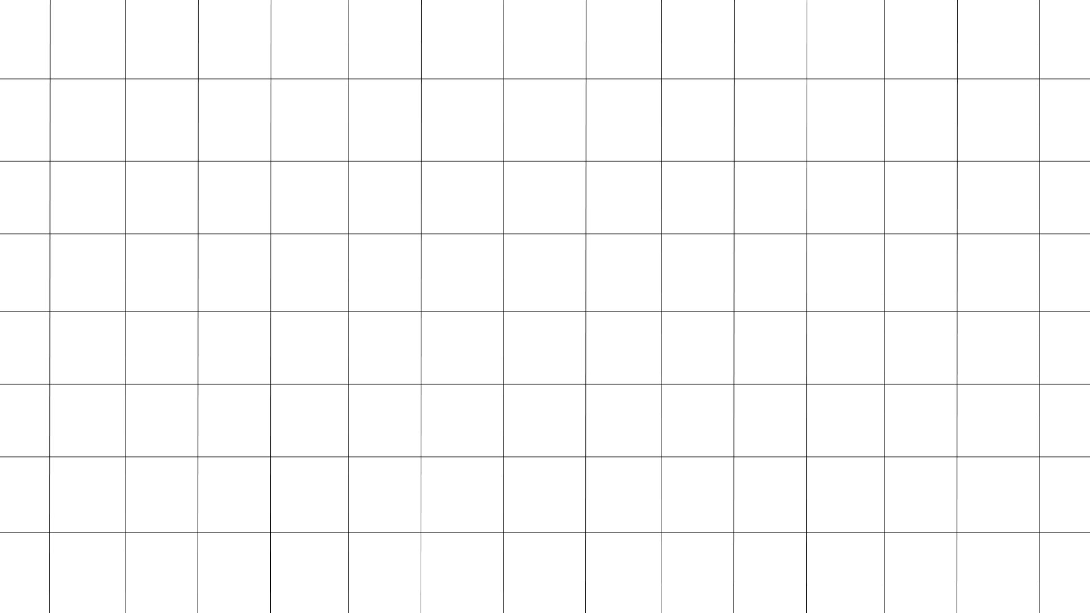
1
Chips & Circuits
Veganboyz
2
3
4
Jochem
Melle
Noah
5

Slide 2
De opdracht in een notendop
grid

Slide 3
De opdracht in een notendop
1
3
Print
gates
2
4
5

Slide 4
Fictieve netlist
wire
1
1 → 3
2 → 5
4 → 2
3 → 5
3
2
4
5

Slide 5
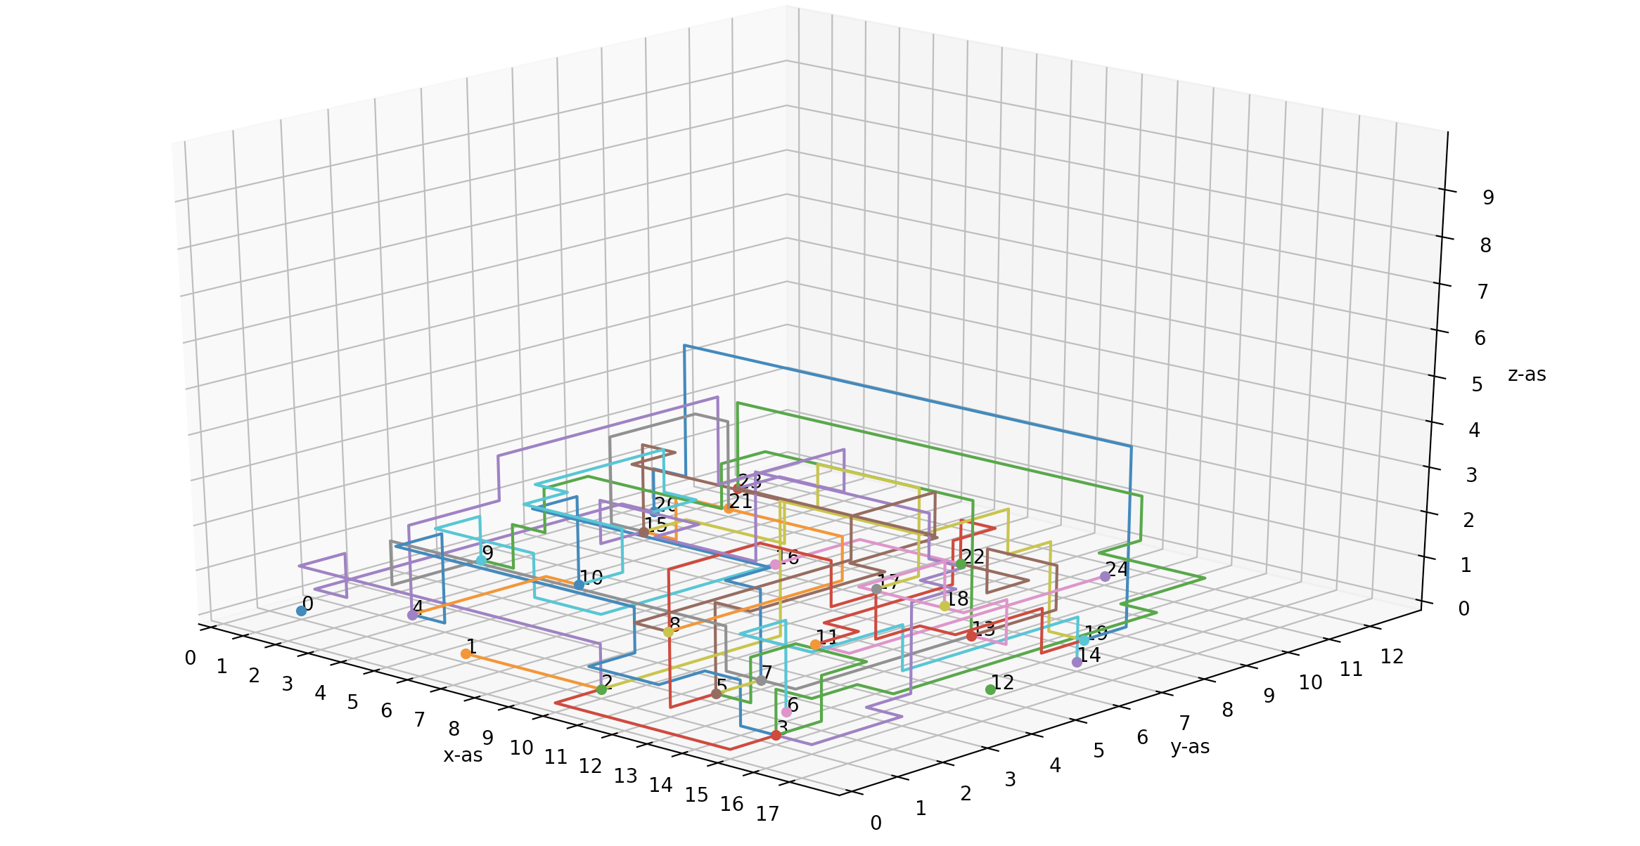
Niet 2D maar 3D
Wires mogen elkaar niet snijden. Wel kruisen!

Slide 6
De opdracht in detail
2 grids
6 netlists
min. 30 wires
max. 70 wires

Slide 7
Scorefunctie
Totale lengte van alle wires

Slide 8
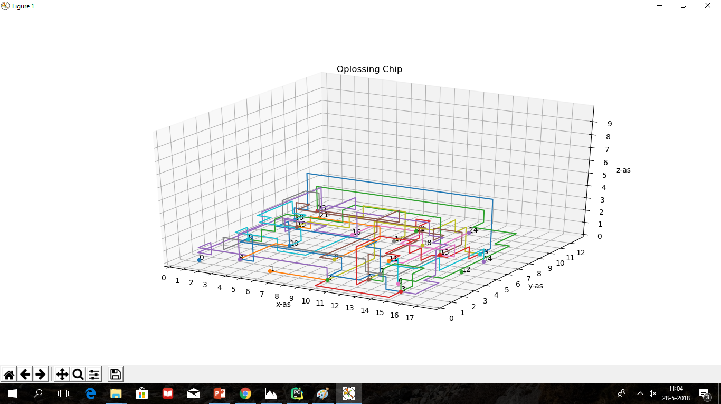
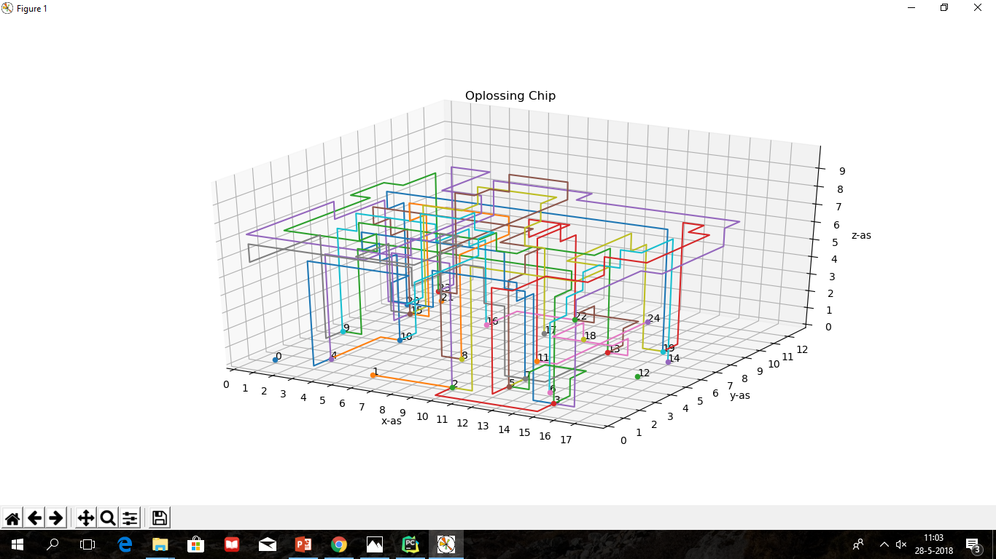
Constraints optimization problem
Notes:
Contraints optimalisatieprobleem

Slide 9


Constraints optimization problem
Notes:
Contraints optimalisatieprobleem

Slide 10
kleine grid
State space
grote grid

Slide 11
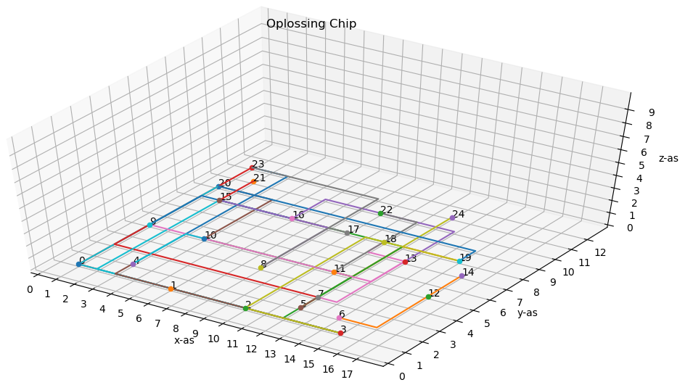
Lower bound
Manhattan distance
voor elke wire
Netlist 1: 281
Netlist 6: 756

Slide 12
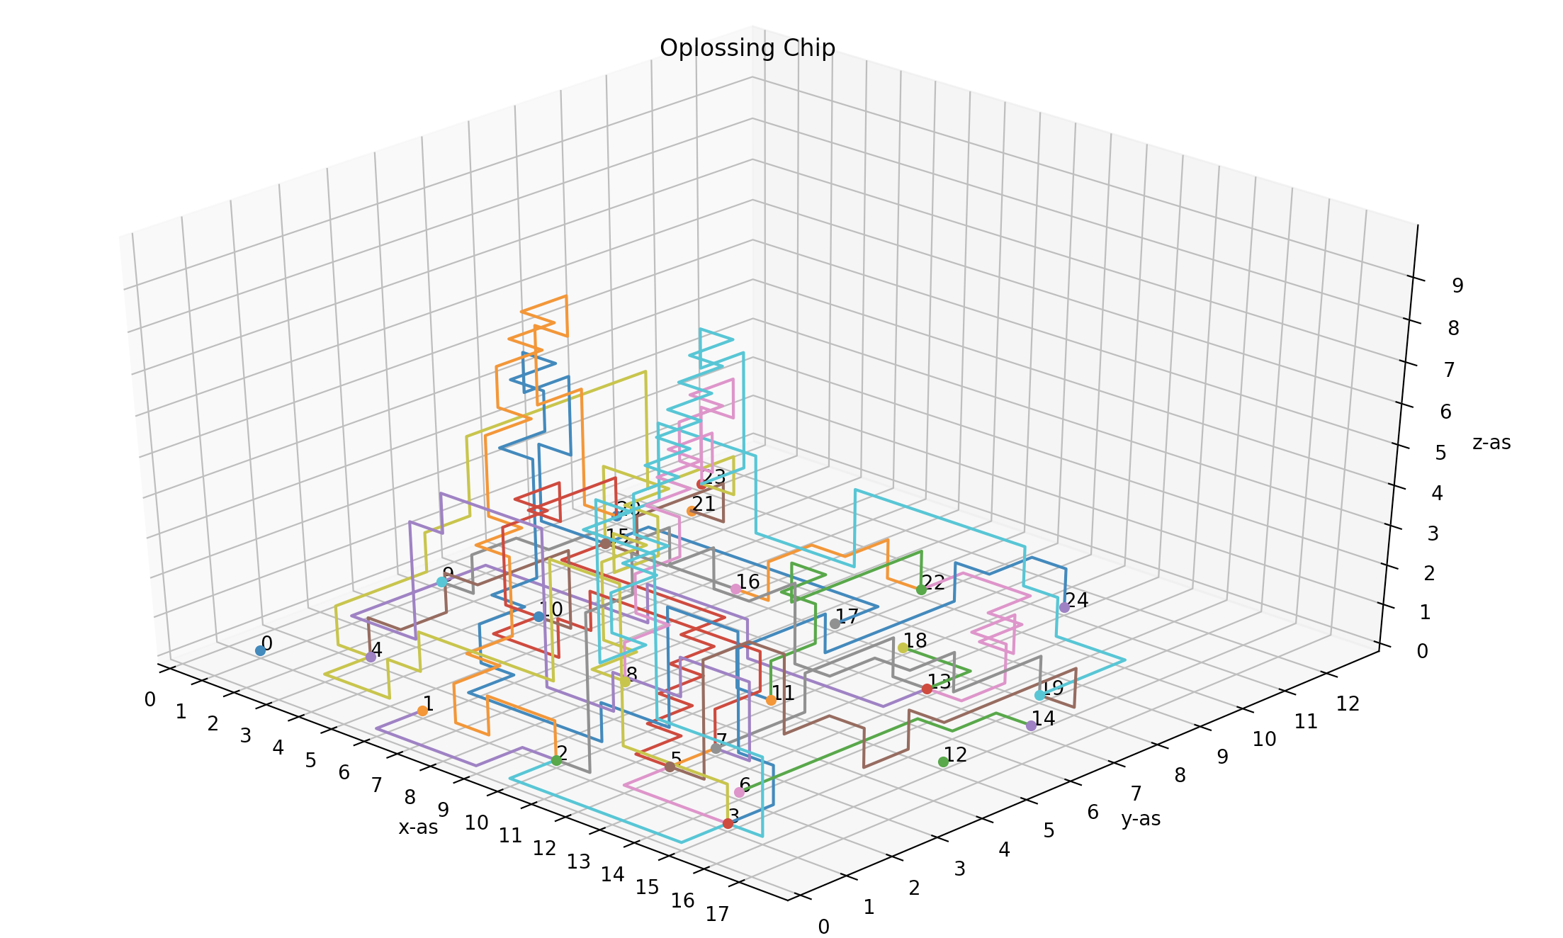
Algoritme 1: BreakThrough
Heuristiek: geen uitweg? Ga omhoog!
Bij vastlopen: knip een lijn weg!
Notes:
Dit werkte niet voor de netlist die we hem gevoerd hebben. Vandaar dat we de random volgorde functie hebben gebruikt. Resultaat op volgende pagina

Slide 13

Algoritme 2: A*
Vindt gegarandeerd de kortste route voor een enkele wire
Voorwaarde: heuristiek overschat niet
Notes:
Dit werkte niet voor de netlist die we hem gevoerd hebben. Vandaar dat we de random volgorde functie hebben gebruikt. Resultaat op volgende pagina

Slide 14
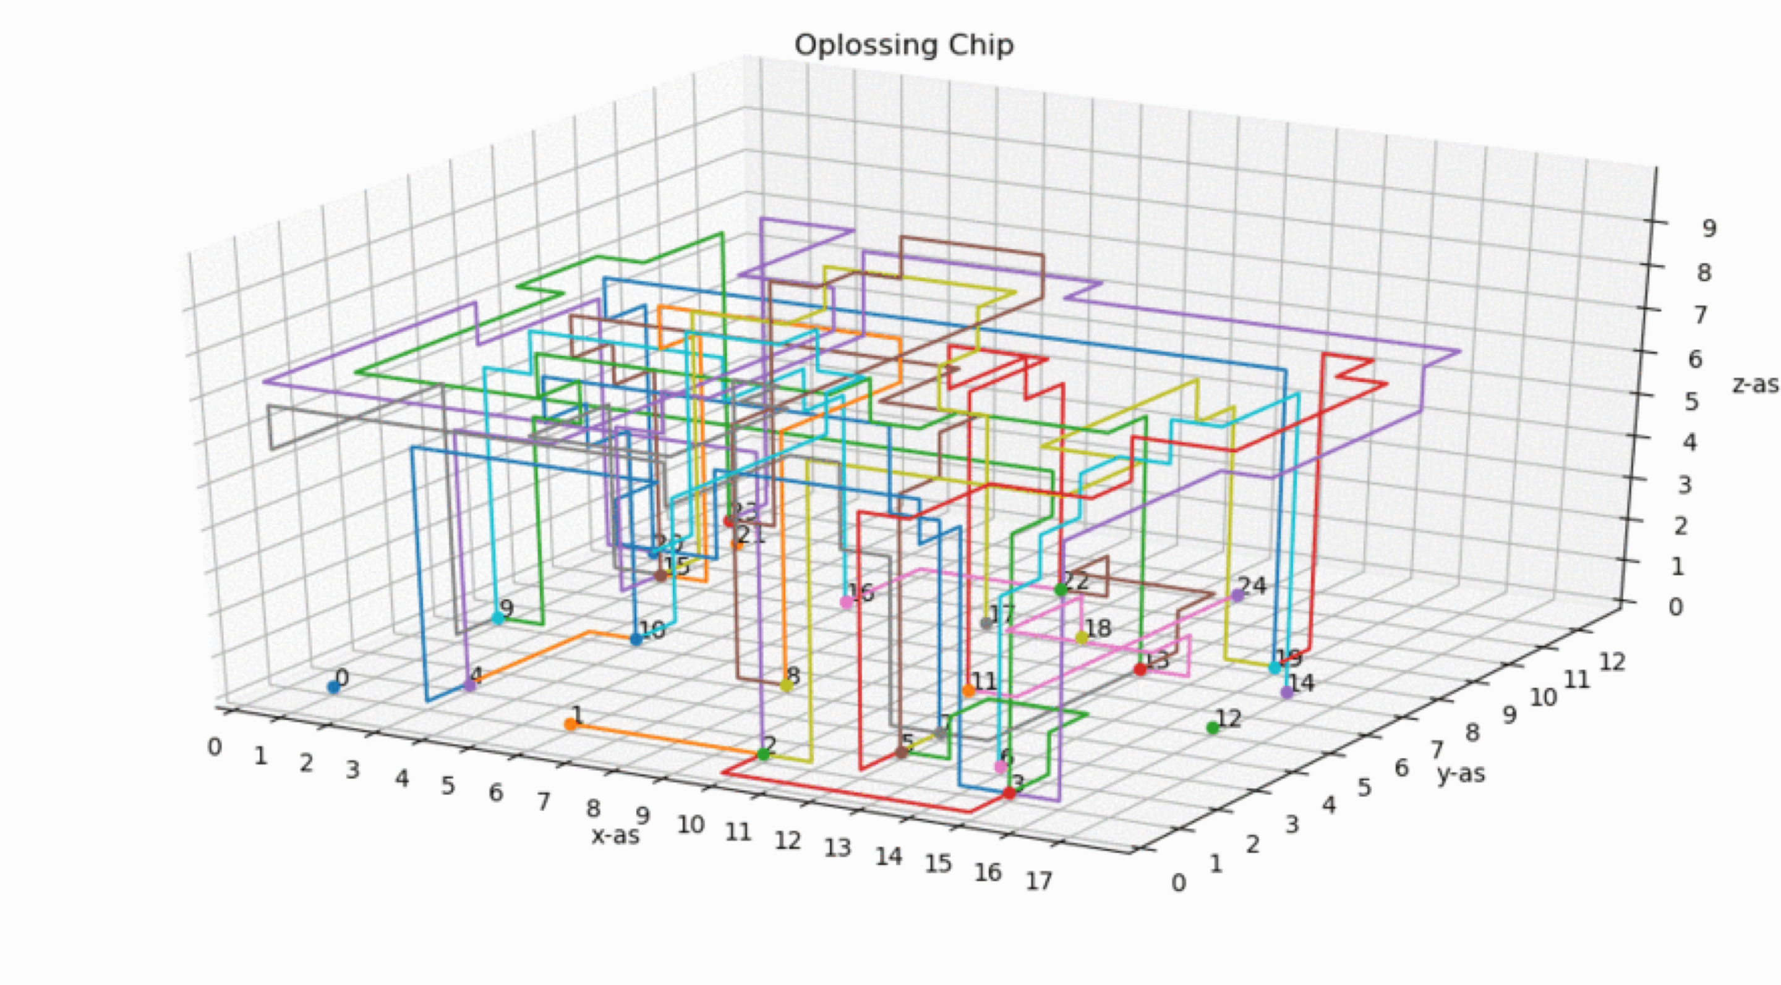
Algoritme 2: A*
Probleem: gates raken ingesloten
Oplossing: gewogen A*
Gcost: += 1 + 14 - Z-dimensie * 2 + 10 * (aantal gates aangrenzend)
Notes:
Dit werkte niet voor de netlist die we hem gevoerd hebben. Vandaar dat we de random volgorde functie hebben gebruikt. Resultaat op volgende pagina

Slide 15
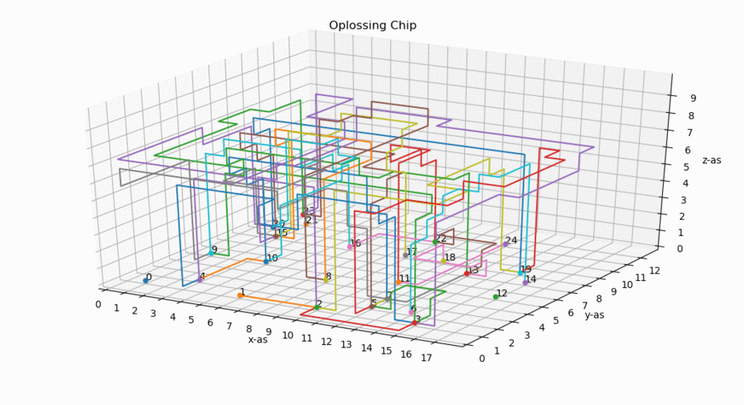
Verbeteren met pure A*

Slide 16
Resultaten BreakThrough

Slide 17
Resultaten A*

Slide 18
Runtime BreakThrough en gewogen A*

Slide 19
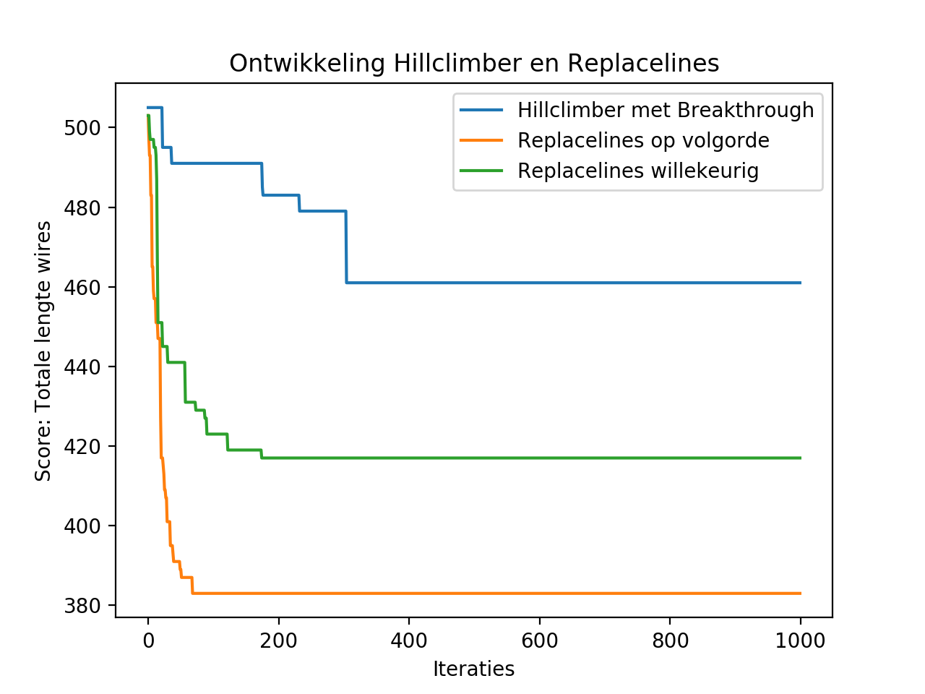
Hillclimbers testing
Netlist 1
Replacelines: Hillclimber voor gewogen A* met pure A*

Slide 20
Conclusie
Gewogen A* beter in oplossingen vinden dan BreakThrough
Valide antwoord wordt verbeterd met pure A* op volgorde van de netlist
Vervolgonderzoek: volgorde van de netlist
Notes:
Dit werkte niet voor de netlist die we hem gevoerd hebben. Vandaar dat we de random volgorde functie hebben gebruikt. Resultaat op volgende pagina

